Slide 1
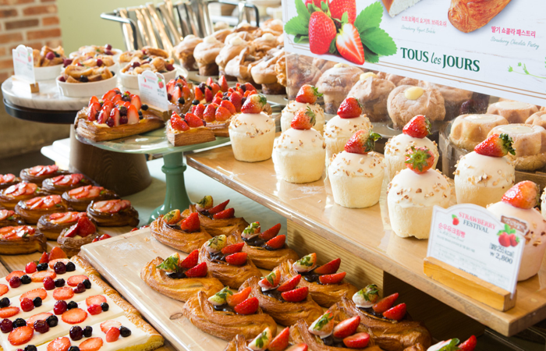

8조 : 식스맨
뚜레쥬르
201612063 박상욱
201612070 박태현
201612097 장유성
201612102 조성욱
201512068 박휘정
201512080 오왕택

Slide 2
목차.
Design Thinking
001. 주제선정이유
004. 마케팅 전략
STP 전략
7P&4C
002. 분석
005. 서비스 제안
(1) 추진기업 분석
(2) 시장성 분석
(3) 동태분석
(4) 위상분석 & 분포분석
(1) 비용추정
(2) 기대수익
(3) 손익분기점
003. 비즈니스 모델 설계
006. 화면설계
벤치마킹
SWOT
Five-force model
Model Canvas
비즈니스 모델 구성요소

Slide 3
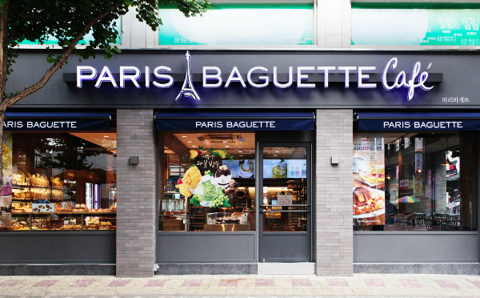
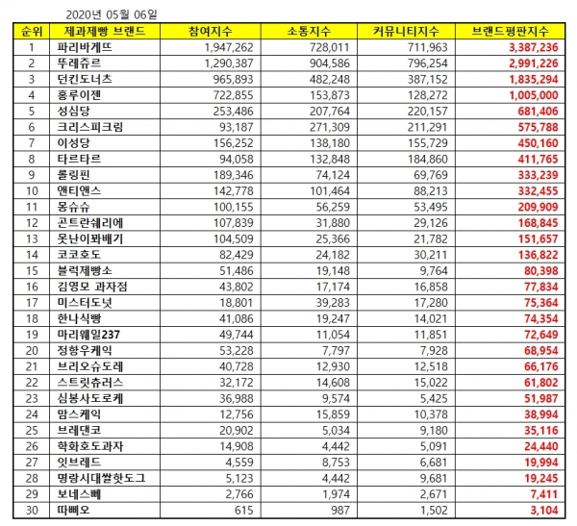
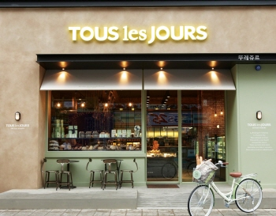
001. 주제선정이유
- 제과제빵 전문점 브랜드평판 2020년 5월 빅데이터 분석결과,
1위 : 파리바게트 2위 : 뚜레쥬르 3위 : 던킨도너츠
출처 : 브랜드평판리포트 한국평판신문

Slide 4
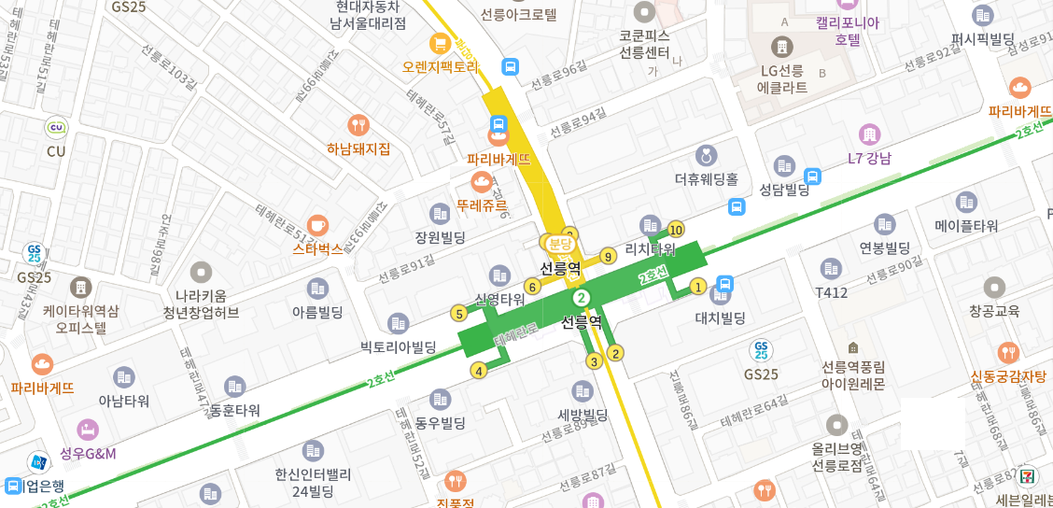
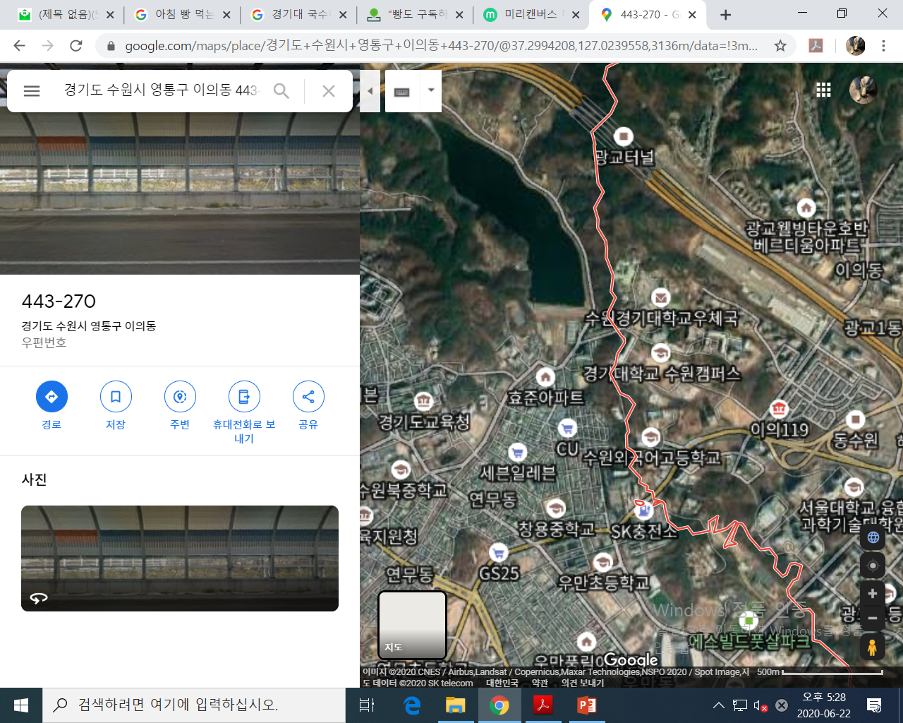
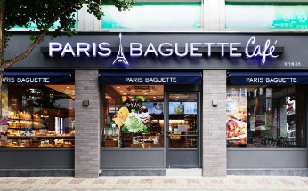



001. 주제선정이유
001. 주제선정이유
의문에서 시작
의문에서 시작
왜 파리바게트 매장에 비해 뚜레쥬르 빵집은 현저히 적을까?
(2019년 12월 각 회사 공개자료 : 파리바게트 3366개, 뚜레쥬르 1318개)
왜 파리바게트 매장에 비해 뚜레쥬르 빵집은 현저히 적을까?
(2019년 12월 각 회사 공개자료 : 파리바게트 3366개, 뚜레쥬르 1318개)
파리바게트 : 트라이앵글 전략
(= 일명 ‘뚜레쥬르 죽이기 전략’ )
파리바게트 : 트라이앵글 전략
(= 일명 ‘뚜레쥬르 죽이기 전략’ )
내용
뚜레쥬르 신규 매장을 내면 그 근처에 파리바게트 매장 3개를 더 내서 뚜레쥬르가 못 버텨 문을 닫게 하는 전략!
내용
뚜레쥬르 신규 매장을 내면 그 근처에 파리바게트 매장 3개를 더 내서 뚜레쥬르가 못 버텨 문을 닫게 하는 전략!
결과
결과
파리바게트 성공적인 ‘트라이앵글‘ 전략 -> 뚜레쥬르 매장 감소
-> 뚜레쥬르 매출 감소 -> 제빵 업계 2위 빵집
파리바게트 성공적인 ‘트라이앵글‘ 전략 -> 뚜레쥬르 매장 감소
-> 뚜레쥬르 매출 감소 -> 제빵 업계 2위 빵집

Slide 5
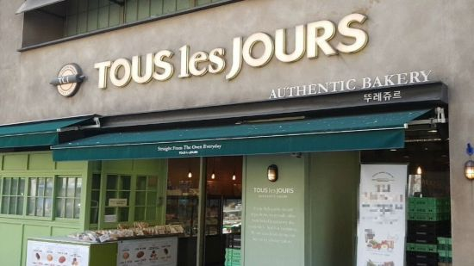
002-1. 추진기업 분석
002. 추진기업 분석
002. 추진기업 분석

Slide 6
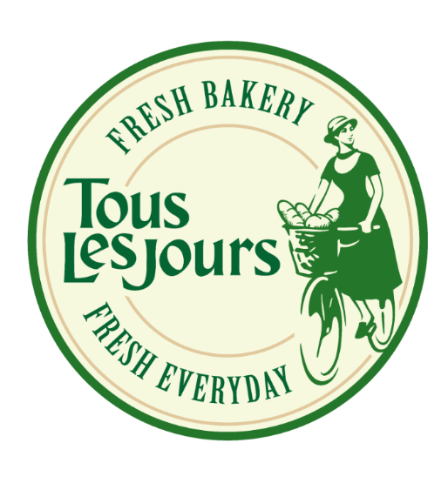
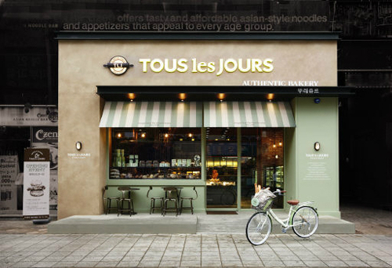
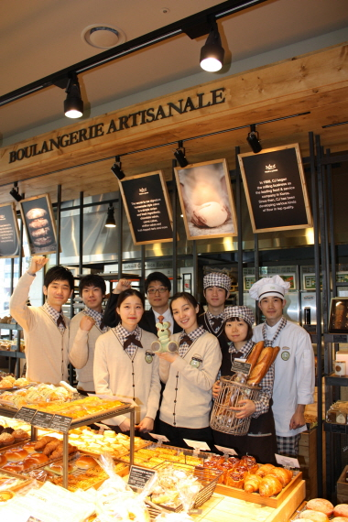
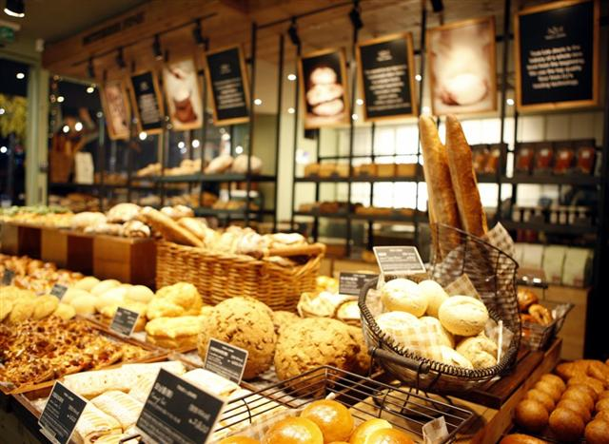
002-1. 추진기업 분석
- 뚜레쥬르는 1997년, CJ 제일제당에서 만든 베이커리로
‘매일매일 직접 매장에서 굽는 건강한 빵‘ 으로 브랜드한 기업
기본정보
산업 | 서양식 음식점업 | 사원수 | 10,582 (2018.12.31)
기업구분 | 대기업 | 설립일 | 2000.07.01 (20년차)
자본금 | 729억 2천만원 (2019.12.31) | 매출액 | 8,141억 2천만원 (2019.12.31)
대표자 | 정성필 | 주요사업 | 경양식점 운영, 외식사업/빵, 조미식품 제조, 도소매, 수출
4대 보험 | 국민연금, 건강보험, 고용보험, 산재보험 | 홈페이지 | http://www.cjfoodvile.co.kr
주소 | 세종 어진동 국토교통부 1층 종합매장
계열사 | 씨제이그룹 ㅣ㈜씨제이이엔엠, 씨제이올리브네트윅스㈜, 삼해상사㈜, 씨제이엠디원㈜ 등
002. 추진기업 분석
002. 추진기업 분석
- 자세한 회사 소개
뚜레쥬르는 재료에 충실하고 자료 본연의 맛을 제대로 살린 homemade 스타일의 빵과 케익을 제공하는 맛있
고 건강한 homemade 베이커리이다. 뚜레쥬르라는 브랜드는 프랑스어로 매일이라는 뜻으로, 매장에서 매일
매일 바로 구워 더욱 맛있고 건강한 빵을 제공한다는 의미를 담고 있다. 1958년부터 지속된 제일제당의 밀가루 사업을 기반으로 1996년 최초로 베이커리 사업을 시작하여 쉽게 모방할 수 없는 기술력과 시스템을 통해 놀라운 속도로 성장을 거듭한 뚜레쥬르는 빵과 케익뿐만 아니라 전문점 수준의 커피와 샌드위치 등 다양한 메뉴를 즐길 수 있는 카페형 매장운영을 업계 최초로 도입하는 등 베이커리 업계를 리드하려고 하고 있다.
전반적으로 시장에서 ‘뚜레쥬르 빵 = 맛있다’

Slide 7
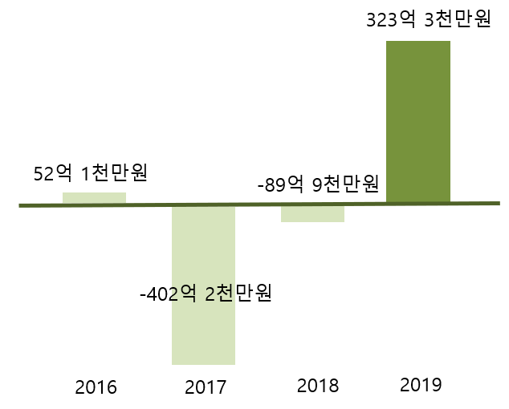
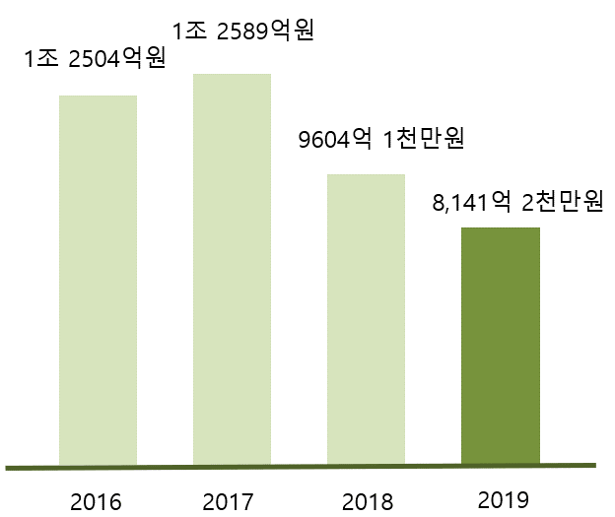
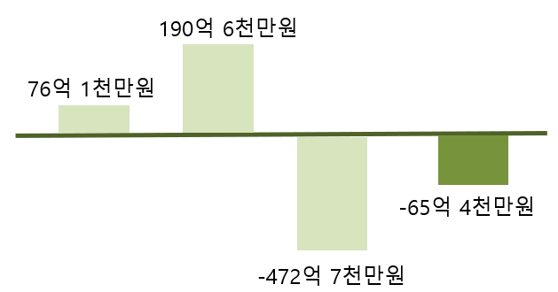
002-1. 추진기업 분석
- DART에서 기업 재무재표를 파악하고 분석한 결과
2018
2019
2016
2017
002. 추진기업 분석
002. 추진기업 분석
매출액
영업이익
당기 순이익
작년대비 -15%▼
작년대비 408억 ▲
2019년 당기순이익
323억 3천만원
업계평균 대비
29071%▲
매출액은 감소하는데
반면에 영업이익과 당기 순이익은 증가하였음.
영업이익 = 매출액 – 매출원가 – 판관비(판매비와 관리비)
*판관비가 많이 들어가는 오프라인보다는
온라인에 투자한 긍정적인 결과를 보여줌.
매장을 늘리는 전략보다는
판관비를 줄이는 방법을 선택
(플랫폼, PSS 등)

Slide 8
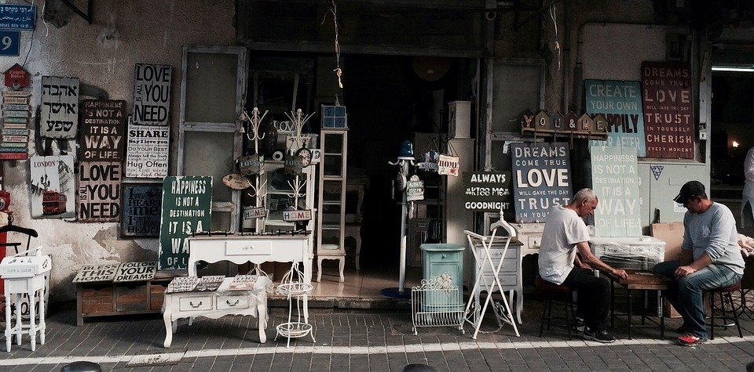
002-2. 여러가지 분석
(시장, 소비자, 위상, 분포) 분석

Slide 9
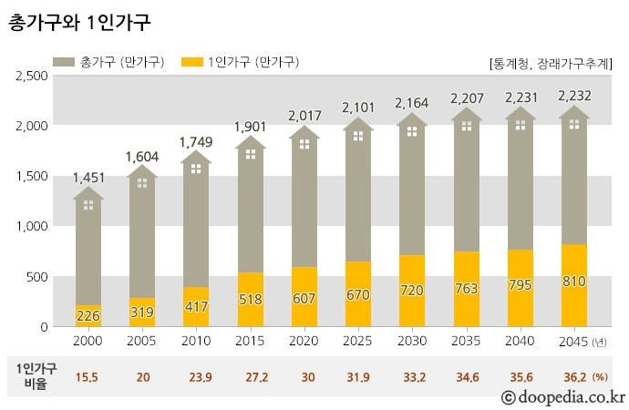
002-2. 시장성 분석
총 가구와 1인가구 비율
아침식사 빵 침투율
003. 시장 분석
현재 대한민국은 1인 가구의 비율은 증가하고 있음.
미래 가구 모습도 증가할 것으로 예상됨.
바쁜 현대인들은 간편한 아침식사를 더 선호하는 결과, 빵과 씨리얼 같은 음식의 소비 증가

Slide 10
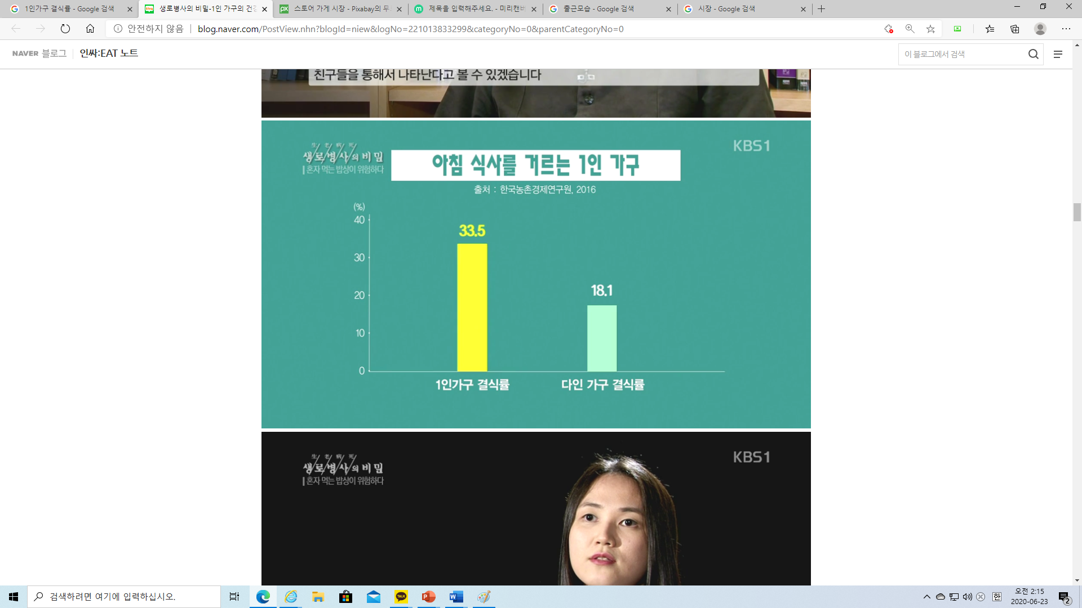

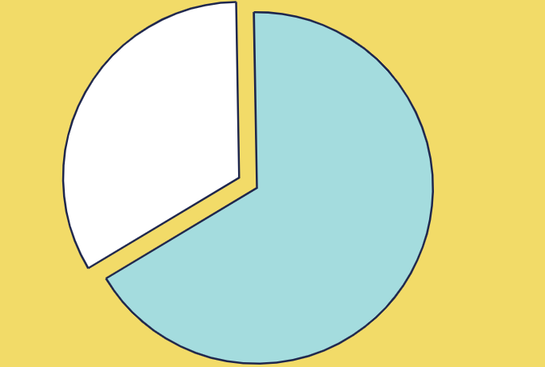
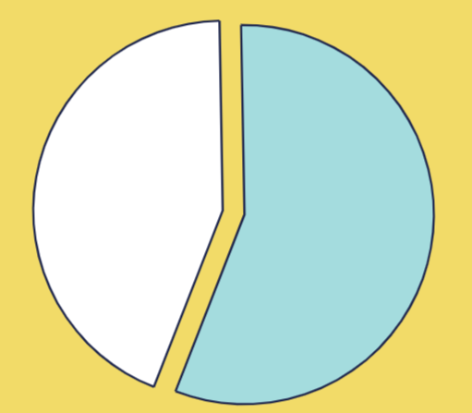
002-2. 시장성 분석
Q. 아침식사를 하지 않는 이유는 무엇인가요?
*중복 응답 가능
시간이 부족해서
68%
아침식사에 너무 많은 준비 필요
43%
공복감을 느끼지 않기 때문에
20%
기타
12%
이러한 현재 상황을 통해 구독경제를 활용한 아침배달서비스제안
v
아침 빵 배달 구독 서비스 설문조사
1. 베이커리 전문점에서 아침으로 빵을 주문시켜 먹을 의향이 있으십니까?
2. 방문해서 구매하는 것보다 가격적인 메리트가 있다면
아침 빵 구독 서비스를 이용하시겠습니까?
의향 없다
33%
아니다
43%
의향 있다
67%
57%
그렇다
Google docs 설문조사폼 총 342명 대상(2020.05.28~06.12/17일간

Slide 11
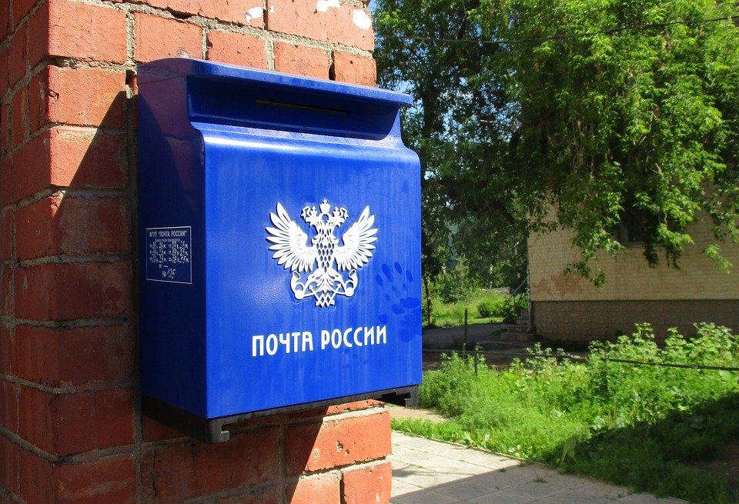
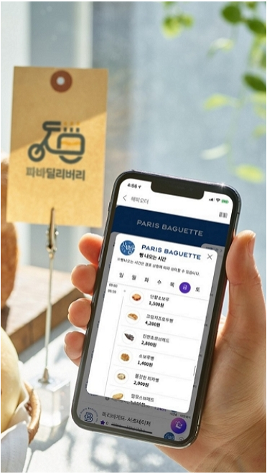

002-3. 동태 분석
-
기술
빵 배달서비스 먼저 시행한 파리바게트
1년 6개월 전부터 빵 배달 시작 : 하루 2~3건
무려 10배 증가!!
소비자들의 인식 변화 : 하루 20~30건 / 매출 10% UP
- 5년전, 뉴욕타임즈 구독서비스 도입 후 매출액의 60% = 구독서비스 구조
동태 분석결과
현재 배달구독서비스는 성장과 성숙단계 이르렀으며
서비스를 도입할 경우 빠른 시일 내에 성과를 낼 수 있을 것으로 예상됨.
시간
수명주기
 | 도입 | 성장 | 성숙 | 쇠퇴
매우 강 |  |  | 30.3 | 1.6
강 |  | 16.8 | 10.9 | 3.8
보통 | 3.7 | 10.7 |  | 8.5
약 | 4.5 | 5.7 |  | 4.5
기술경쟁력

Slide 12
002-4. 위상분석& 분포분석
성장률
Question Marks
Stars
마켓컬리
업체명 | 성장률 | 시장 점유율
쿠팡로켓프레시 | 40.122135 | 36.2
마켓컬리 | 73.010821 | 27.8
쓱닷컴 | 40.471813 | 23.45
쓱닷컴 새벽배송
쿠팡로켓프레시
Dogs
Cash Cow
시장점유율
시장 점유율
시장점유율
쿠팡로켓프레시
마켓컬리
쿠팡
마켓컬리
쓱닷컴
슥닷컴
매출액
매출액
슥닷컴
쿠팡
마켓컬리

Slide 13
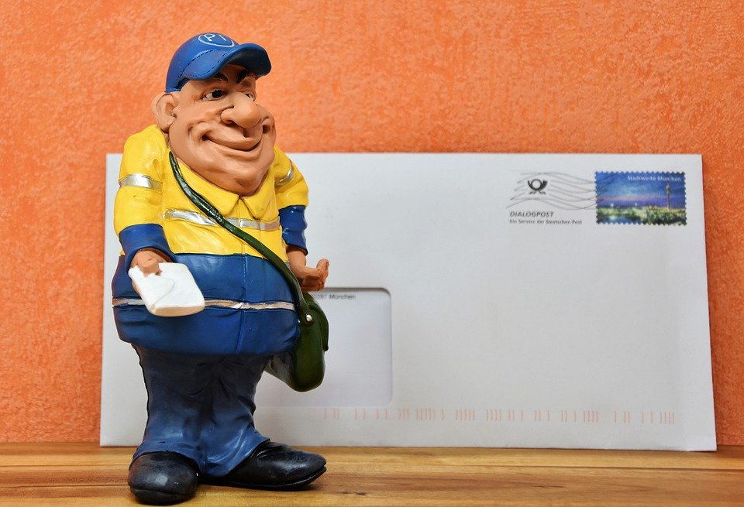
003. 비즈니스 모델 설계
뚜레쥬르 : 아침구독배달서비스

Slide 14
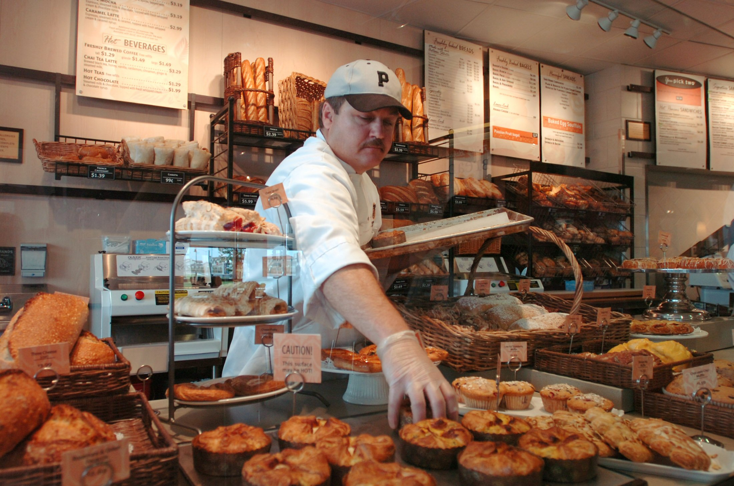
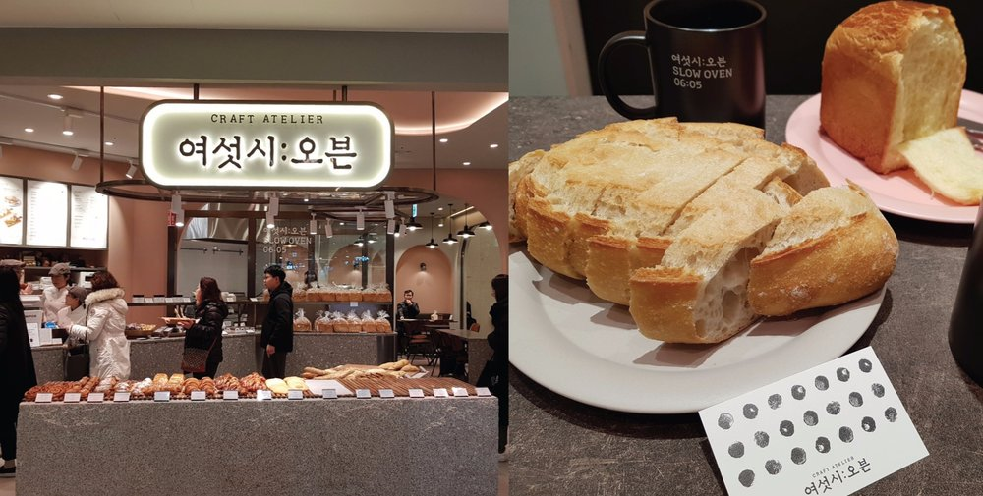
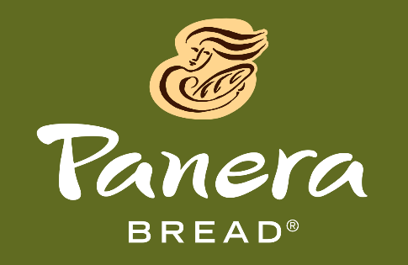
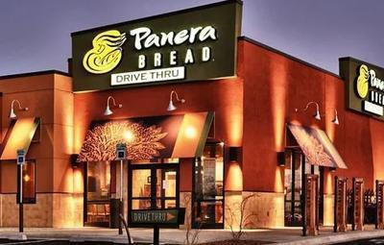
003. 비즈니스 모델 설계 : 벤치마킹
여섯시 :오븐
유명 베이커리 셰프들이
프로듀싱하는 롯데백화점 자체브랜드
베이커리 종류를 가격대 별로 나누어
제공하는 구독서비스 벤치마킹
Panera bread
미국과 캐나다에 2,000 개 이상의 지점이
있는 베이커리 카페
빵 딜리버리 서비스에 우유, 닭고기, 계란 등
신선식품까지 배달하는 서비스 벤치마킹

Slide 15
003. 비즈니스 모델 설계 : 5W1H
5W1H
Who?
Why?
How?
When?
What?
Where?
아침을 챙겨 먹지
못하는 1인가구
아무때나 편하게
핸드폰으로
주문하고
아침 일찍 수령
매장에서 구운 건강하고
따듯한 베이커리와
신선한 원재료
각자의 집에서 편안하게
즐기는 아침식사
이른 아침
아침을 준비하기
힘들고 귀찮음
자체배달 서비스를 통한
새벽배송과 구독서비스

Slide 16
003. 비즈니스 모델 설계 : Five Force Model
- 집중화 전략의 아침 배달서비스를 Five Force Model로 나타낸 그림
잠재경쟁자의 위협 : 중간
다른 음식 기업들의 신선제품 배달 서비스. 다른 제빵 기업들의 배달 서비스
타사보다 낮은 상표 인지도
(파리바게트)
기존 경쟁자 간의 경쟁강도 : 높음
활성화 돼 있는 배달시장
(ex.배달의 민족, 요기요 등)
구매자의 교섭력 : 중간
공급자와의 교섭력 : 낮음
아침식사를 하는 직장인, 학생 등
혼자 사는 1인가구
따뜻한 빵을 먹고 싶어하는 개인
- 이미 존재하고 있는 기업들의 안정적인
시장점유율, 독점율
신선식품 배송서비스
(마켓컬리, 쿠팡프레쉬)
활성화 돼 있는 배달시장
(ex.배달의 민족, 요기요 등)
음식점 구독 서비스 제공 회사
음식점 구독 서비스 제공 회사
대체재의 위협 : 높음
아침식사 배달 서비스
음식시장의 구독 서비스
맞춤식 음식 제공 서비스
신선 재료제품 배달 서비스

Slide 17
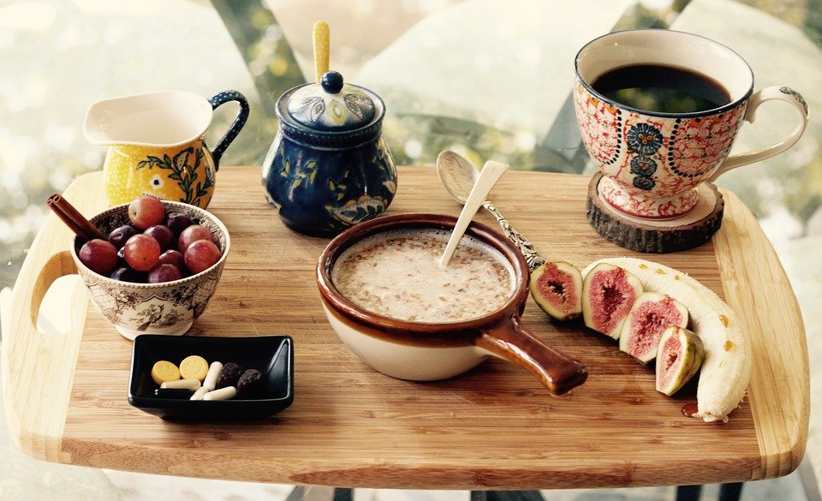
003. 비즈니스 모델 설계 : SWOT 분석
강점(S)
약점(W)
- 모바일 기기를 통한 쉬운 접근성
- 구독서비스와 단일 주문방식을 동시에
제공함으로써 유연성 제공
계절별, 날씨별, 교통상황을 고려했을때 제 시간에 제공이 안될 가능성이 있음.
위와 같은 상황 발생 시, 빵의 신선도가 약간 떨어질 수 있음.
원하는 시간과 장소에 신선한 빵을 제공받음
기회(O)
위협(T)
아침식사를 준비하는 과정이 번거로워
간편한 한끼를 제공받길 원함.
경쟁사 파리바게뜨 또한 자사 어플이 있기 때문에
비슷한 서비스를 구축할 가능성이 있음.
모바일 기기와 어플을 이용하여 주문하기 때문에 쉬운 접근성을 제공가능

Slide 18

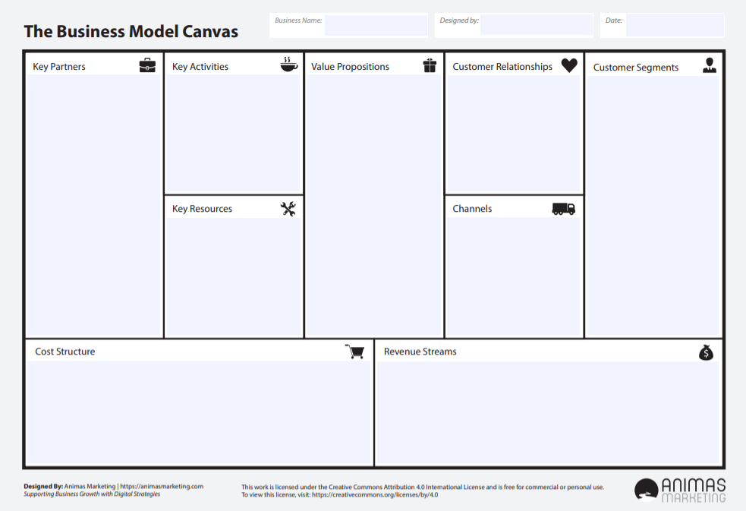
003. 비즈니스 모델 설계 : Model Canvas
집중화 전략의 아침 배달서비스와 차별화 전략의 구독 서비스를
다음과 같이 The Business Model Canvas.로 나타냄
아침 배달 서비스
구독 서비스
구독 서비스를 통한 지속적인 소비 관계
Q&A
재료공급업체
어플리케이션 개발자
배달 서비스를 통한 고객의 시간 절약
식료품 배달을 통한 편의성 제공
아침을 먹지 못하는 사람들
1인가구
배달원
어플리케이션 관리자
빵집 매장
- 어플리케이션
서버 유지보수 비용
자체 배달서비스 인건비
제품 생산 비용
광고 비용
점점 증가하는 아침시장의 개척
베이커리 시장 점유율 증가
월 구독비

Slide 19
003. 비즈니스 모델 구성 요소
고객 세그먼트
가치제안
시간이 없는 사람들을 위해서 아침 배달 서비스를 진행하여 고객들의 시간을 절약해준다
구할 수 있는 식료품을 같이 배달해서 고객들에게 편의성을 제공
시간이 없어 아침을 먹지
못하는 사람들 (직장인,학생)
혼자 사는 1인가구
채널
고객관계
뚜레쥬르 자체 어플리케이션을
개발하여 서비스를 제공한다.
구독서비스를 통한 지속적인 소비 관계 유지
Q&A 게시판을 이용한 소통

Slide 20
003. 비즈니스 모델 구성 요소
핵심활동
핵심자원
아침 식사를 챙기고 싶은 고객들을 위한 아침 배달 서비스를 제공해서 고객층을 넓힌다.
차질 없는 배달 서비스를 제공해서 고객들에게 지속적인 소비와 구독 서비스를 이끌어낸다.
배달원
어플리케이션 관리자
빵집 매장
핵심 파트너쉽
비용구조
배달 및 구독시스템 관리 비용
제품 생산 비용
광고 비용
재료 공급 업체
어플리케이션 개발자

Slide 21
004. 마케팅 전략
프로젝트 분류 및 전략 방향 설정
프로젝트 분류
전략 방향 설정
차별화 전략
단기적인 주문하는 것이외에
정기적인 빵을 주문 받는 구독서비스 도입
PSS 개발
뚜레쥬르가 제공하는 샌드위치 재료 프로세스에서 소비자가 직접 샌드위치 및 빵을 제작하는데 관여하도록 함.
집중화 전략
배달의 민족, 요기요와 연계를 넘어서 본사 앱을 개발하여 직장인과 아침식사가 필요한 고객을 타겟팅한 아침배달 서비스

Slide 22
004. 마케팅 전략
STP 전략
Segmentation
인구통계학적 기준 - 1인 가구 및 다인가구
구매행동 기준 – 최대한 빠르고 간편하게 아침 식사하고 싶어하는 고객
심리학적 기준 – 아침 먹는게 귀찮다고 거르는 고객
Targeting
일찍 출근, 등교해야 하는 직장인과 학생
1인 가구
Positioning
매일 매일 뚜레쥬르와 함께 아침을 맞이하세요

Slide 23







005. 마케팅 전략 : 7P&4C
7P&4C
Promotion
바이럴 마케팅
매장연계 이벤트
홍보성 이벤트
Product
모닝 베이커리 제공,
독자적인 배달 어플
나만의 샌드위치
Physical evidence
배달 상자의 퀄리티,
어플 디자인
7P
Price
구독권을 통한
할인 혜택,
적립금 및 쿠폰
Place
현재 운영중인
매장유지
Process
소비자의 특징에
따른 메뉴 추천
People
빅데이터 전문가,
웹디자이너,
고객 관리 담당자

Slide 24
005. 마케팅 전략 : 7P&4C
7P&4C
• 아침에 빵을 배달시키고 싶은
사람들
• 시간이 없어 간편식으로
아침을 해결 하고 싶은 사람들
Customer
Communication
• 고객의 후기를 통한 관리자와
소비자의 소통 가능
• 나만의 샌드위치 구성 가능
4C
• 어플을 통해 편리한 주문 가능
• 원하는 구성품으로 메뉴 구성
Convenience
Cost
• 구독을 통한 배달비 부담▼

Slide 25
005. 서비스 제안
뚜레쥬르 : 아침구독배달서비스

Slide 26
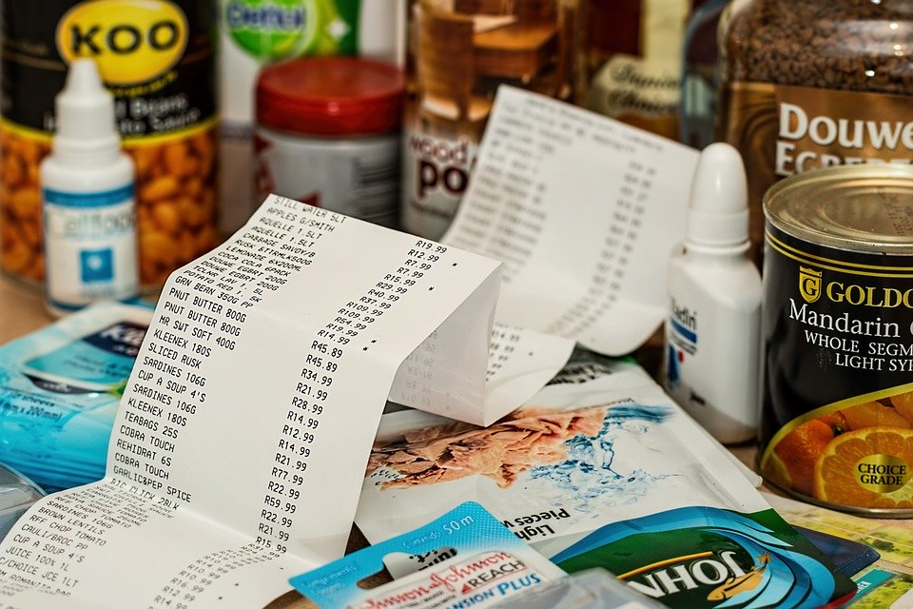




005. 서비스 제안 : 비용추정
예상지출 내역
광고비
원재료비
인건비
배달비

Slide 27


005. 서비스 제안 : 비용추정
지출
인건비 : 3명 X 250만원 + 2명 X 180만원
원재료비 : 매출액 X 0.3
마케팅 비용 : SNS 브랜드 홍보(매달 50만원)
네이버 파워링크(총 클릭 수 대비 매달 50만원)
구독마케팅 비용 : (구독자수/2 X 만원)
수입
구독비 : 구독자수 X 구독비 (4만원, 7만원, 9만원)
현장 베이커리 매출액 : 매달 60만원 고정
부가서비스(식료품) : (구독자수/2) X 1.5만원

Slide 28



005. 서비스 제안 : 비용추정
가격제안
40,000원
1만원 할인
50,000원
1만5천원 할인
85,000원
70,000원
2만원 할인
110,000원
90,000원

Slide 29

005. 서비스 제안 : 비용추정
초기비용추정
구매횟수 | 할인금액 | 비고 | 쿠폰비용
1회 | 2,000원
2회 | 2,000원
3회 | 2,000원 | 멤버십 비용=할인비용 | 약 10,000원
4회 | 2,000원
5회 | 2,000원
6회 | 2,000원
7회 | 2,000원
8회 | 2,000원 | 뚜레쥬르 마케팅 비용 | 2,000원 X 5회
9회 | 2,000원 |  | = 10,000원
10회 | 2,000원
요기요의 월 최대 할인 횟수가 20회였을때,
월 10회 이상 주문한 사용자는 약 47%
첫 달 구독자 40명, 이후 40% 성장률 목표

Slide 30

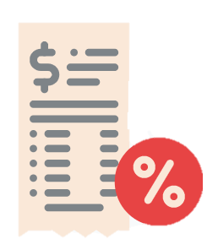
005. 서비스 제안 : 비용추정
초기비용추정
1분기
지출: 1253만원
수입: 897만원
= - 355만원
2분기
지출: 1277만원
수입: 1542만원
= 265만원
3분기
지출: 1301만원
수입: 2187만원
= 886만원
구독자
40명
구독자
205명
구독자
295명

Slide 31
005. 서비스 제안 : 손익분기점
손익분기점
3분기에서 4분기로 넘어가는 2022년 6월에
구독자 수 약 300명 달성과 손익분기점을 달성 예상.
 | 2020-12 | 2021-06 | 2021-12 | 2022-06 | 2022-12 | 2023-06
이용자수 | 40명 | 115명 | 205명 | 295명 | 385명 | 475명
누적 비용 | 0.12억원 | 0.74억원 | 1.5억원 | 2.2억원 | 3.1억원 | 3.9억원
누적 총 매출 | 0.03억원 | 0.38억원 | 1.1억원 | 2.3억원 | 3.8억원 | 5.8억원
기대 순이익 | -0.87억원 | -0.36억원 | -0.4억원 | 0.1억원 | 0.7억원 | 1.9억원

Slide 32

006. 화면설계
뚜레쥬르 : 아침구독배달서비스

Slide 33
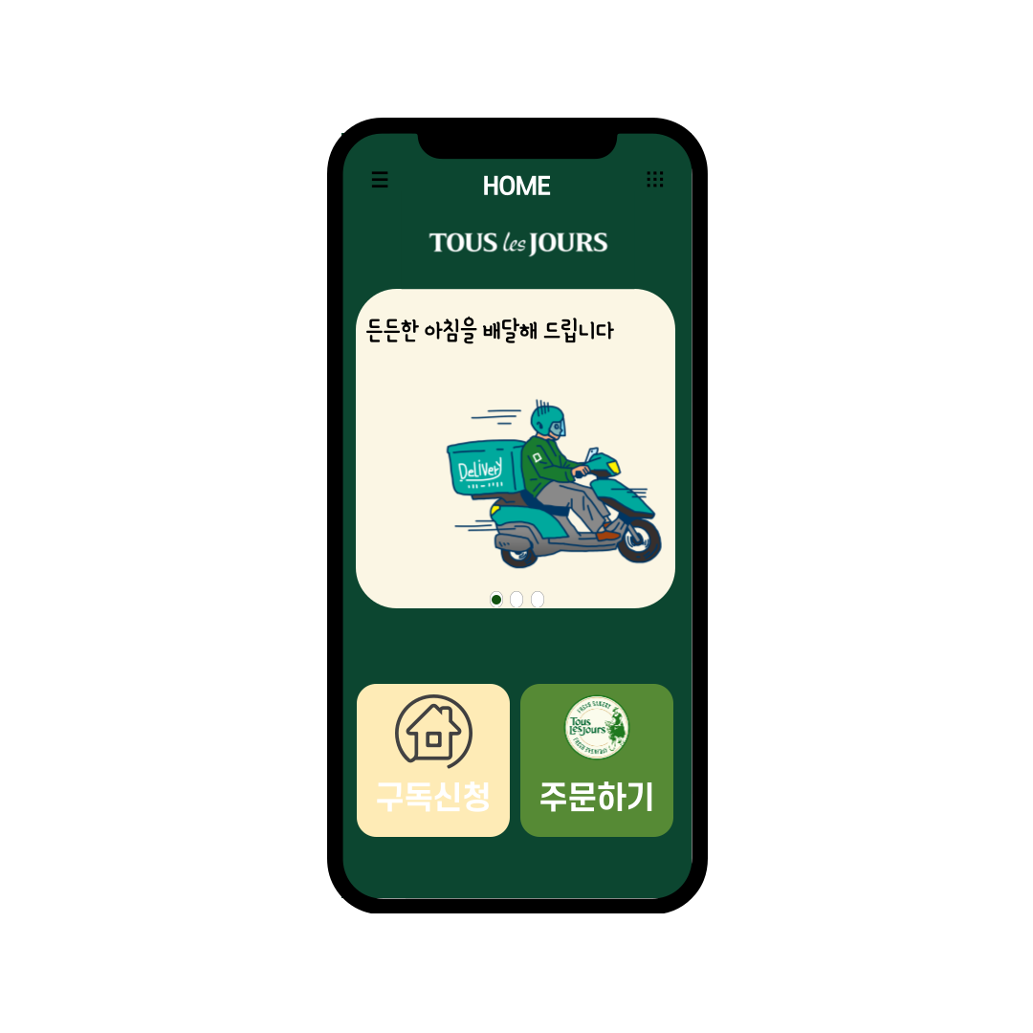
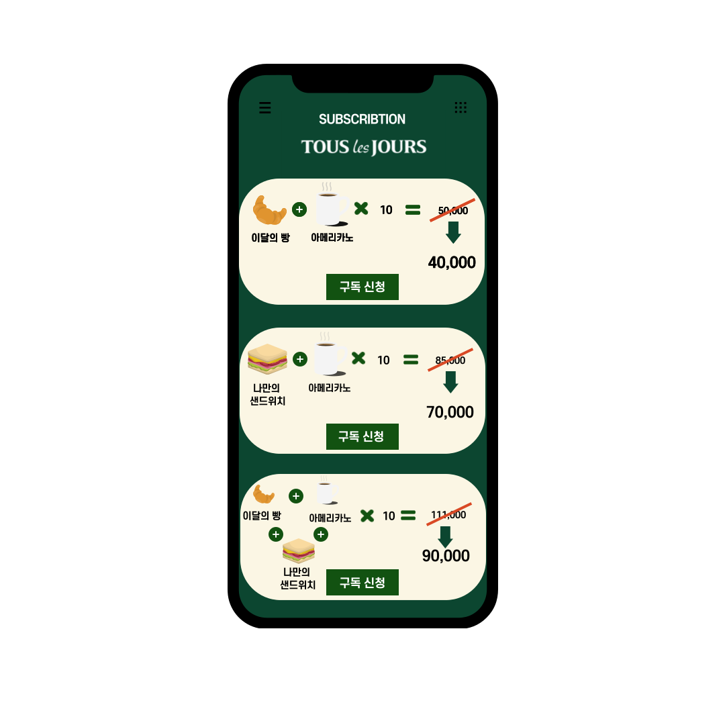
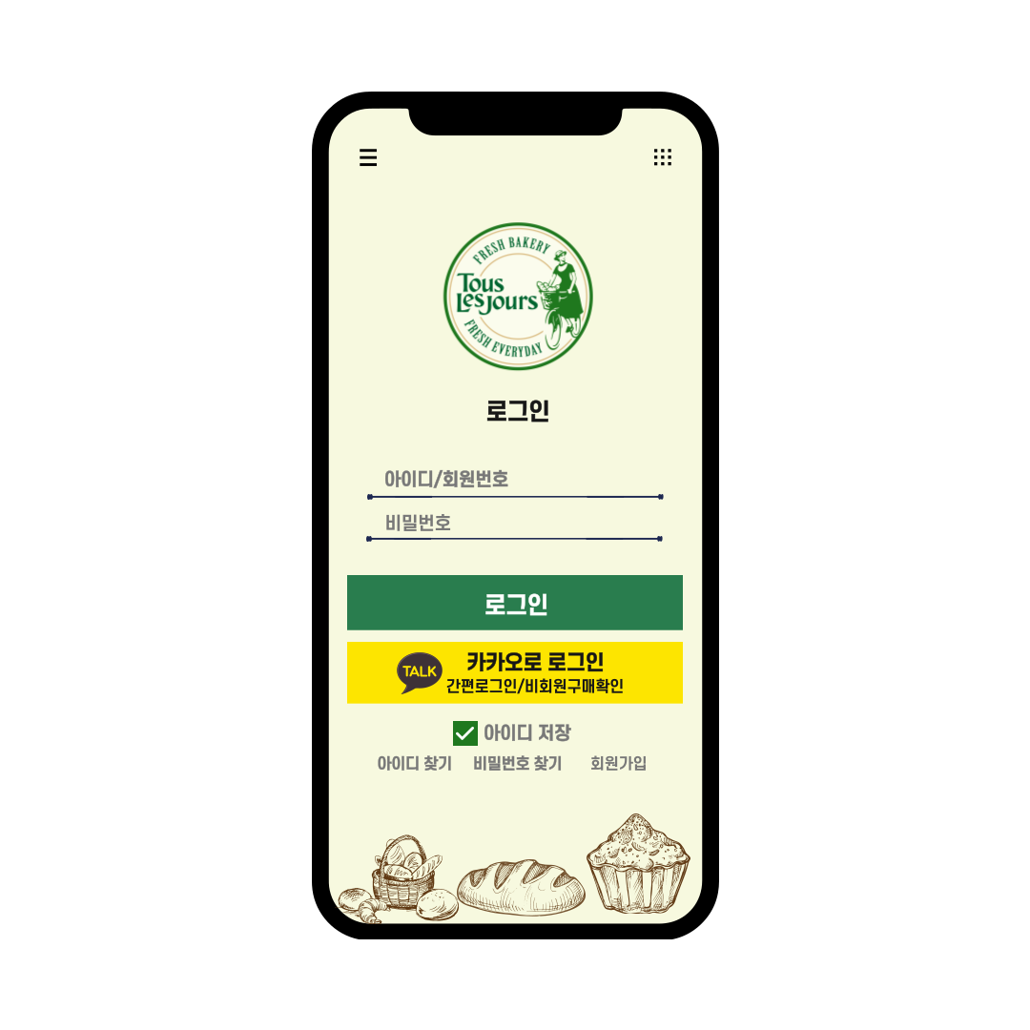
006. 화면설계
로그인 화면
HOME 화면
구독신청화면
뚜레쥬르 : 아침구독배달서비스

Slide 34
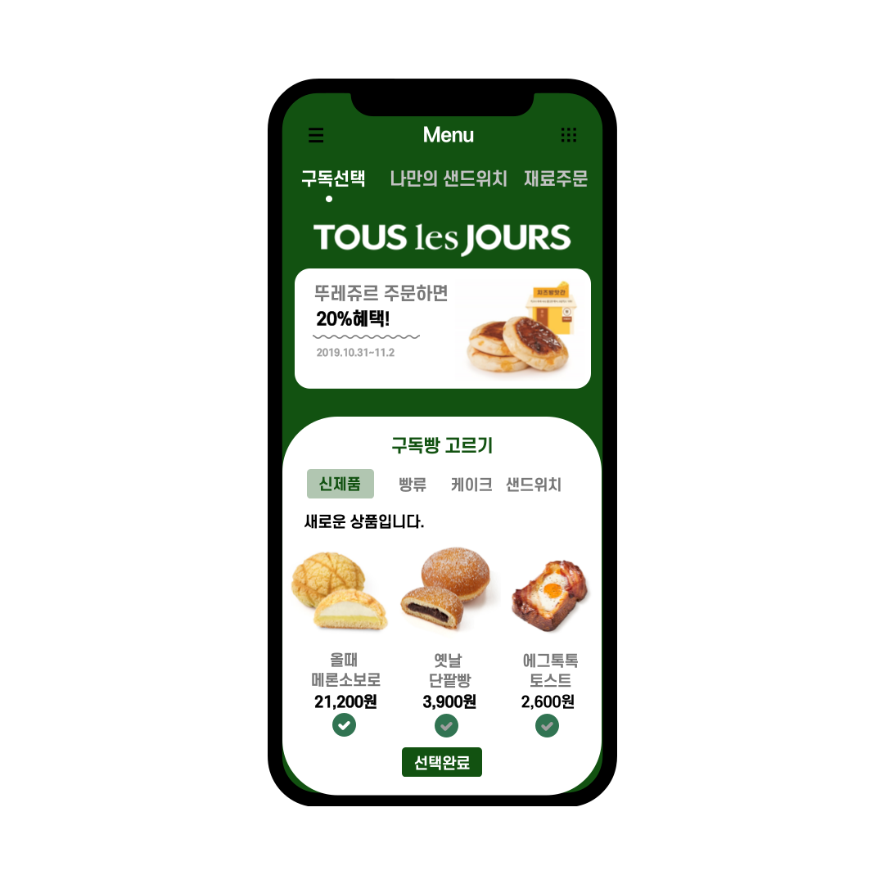
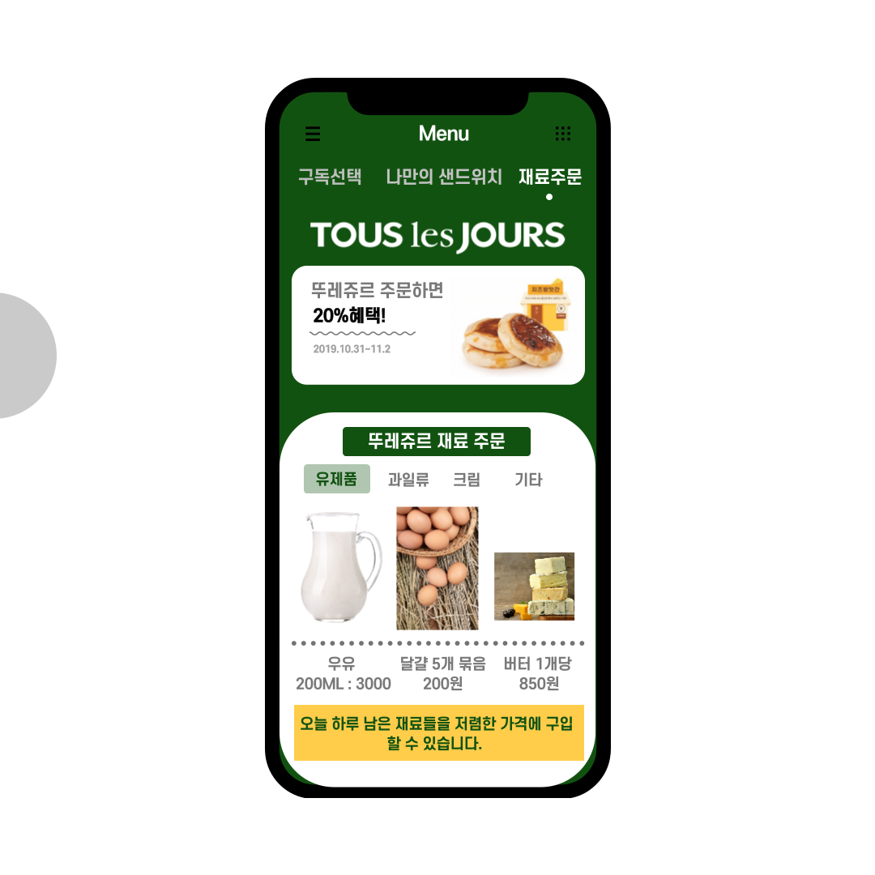
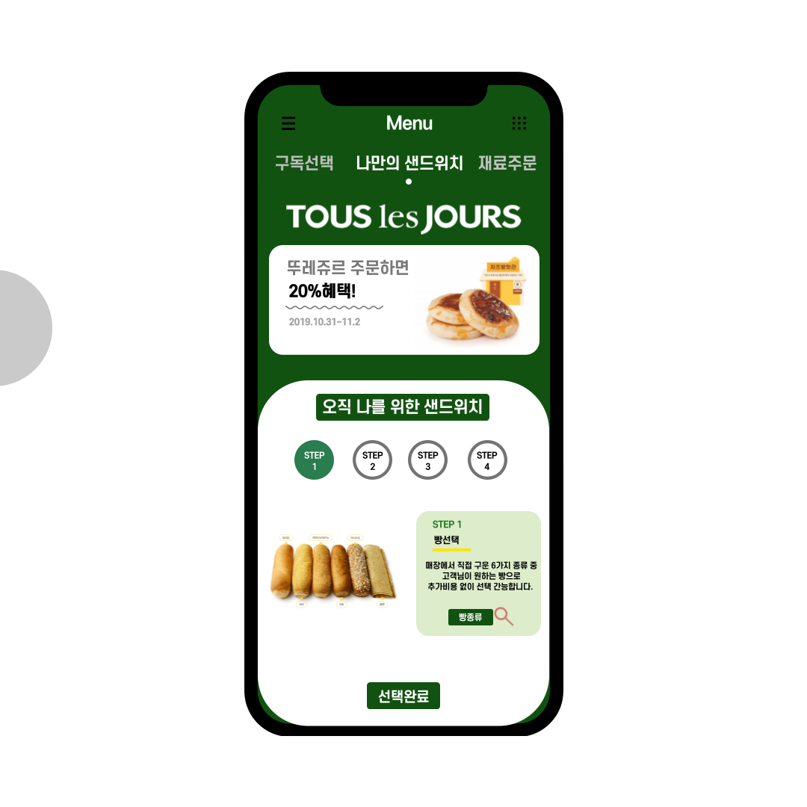
006. 화면설계
구독 선택
나만의 샌드위치
재료주문
뚜레쥬르 : 아침구독배달서비스
신선한 식재료들을 배달해 드립니다

Slide 35
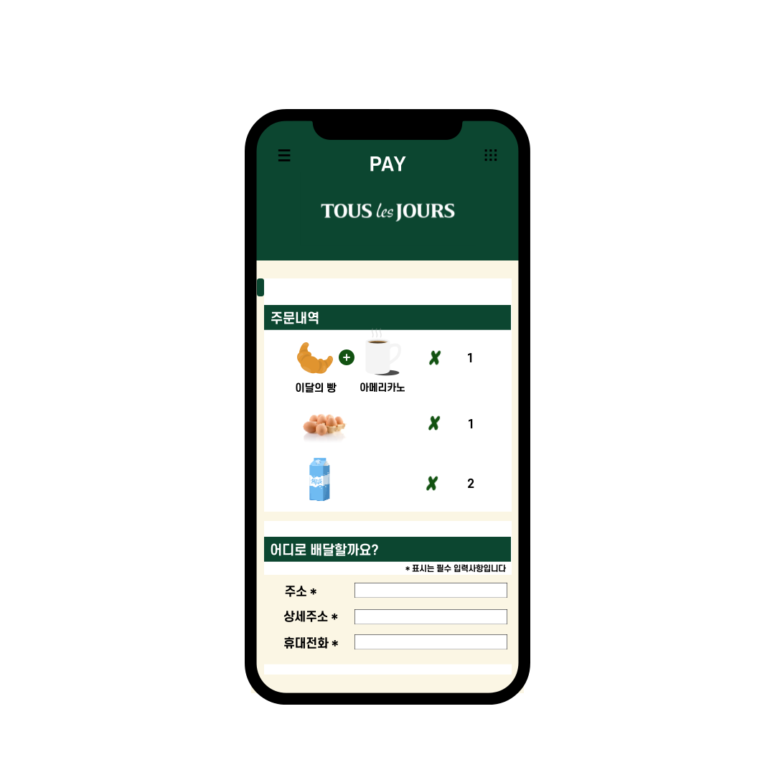
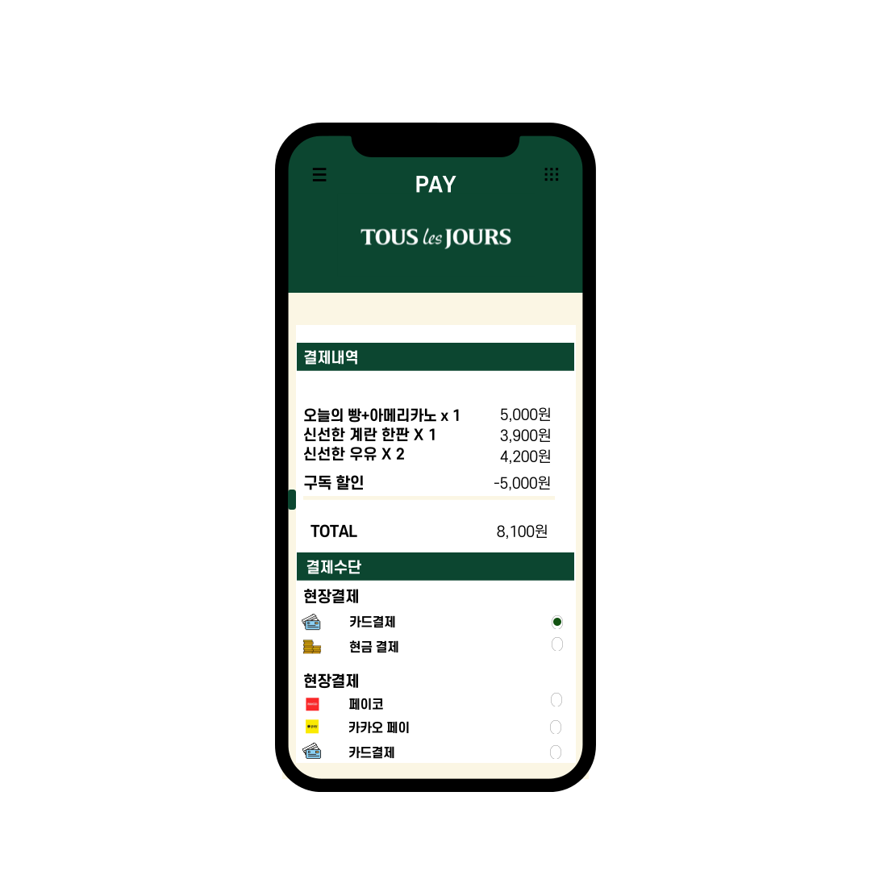
006. 화면설계
지불 수단
뚜레쥬르 : 아침구독배달서비스

Slide 36
002. 추진기업 분석
감사합니다.
002. 추진기업 분석

